Slide 1
Výukový materiál: VY_32_INOVACE_Halogeny Název projektu: Šablony Špičák Číslo projektu: CZ.1.07/1.4.00/21.2735 Šablona: III/2 Autor VM: Mgr. Šárka Bártová VM byl vytvořen: květen 2013

Slide 2
Vzdělávací oblast: Člověk a příroda
Vzdělávací obor: Chemie
VM určen pro: 8. ročník
Tematický okruh: Prvky
Téma: Halogeny
Anotace: Halogeny je charakteristická skupina prvků. Zde je možno se dozvědět něco o jejich vlastnostech, výskytu, použití.
Klíčoví slova: Fluor, chlor, brom, jod, vlastnosti, výskyt, použití.
Metodika: Možné použití jako seznámení s prvky patřícími do skupiny halogenů, jejich vlastnostmi, výskytem a použitím. Také k zopakování získaných informací.

Slide 3
HALOGENY

Slide 4
Halogeny - vlastnosti
= solitvorné sloučeniny
plynné fluor a chlor, kapalný brom, pevný jód
VII. A skupina → 7 valenčních e⁻ → reaktivní
vytváří dvouatomové molekuly F₂, Cl₂, Br₂, I₂
jedovaté, zapáchající
1

Slide 5
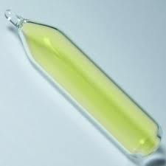
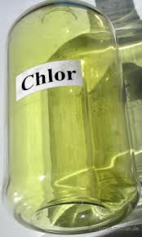
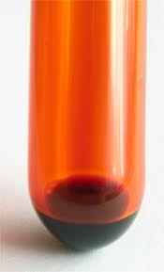
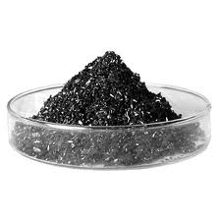
Halogeny - vlastnosti
F₂
2
Cl₂
3
Br₂
4
I₂
5

Slide 6
Halogeny - výskyt
v přírodě jen ve sloučeninách: jejich ionty
v mořské vodě
F – v organismech (zuby, kosti), nerost
kazivec CaF₂
Cl – v organismech (HCl v žaludku), nerost
sůl kamenná NaCl
Br – mořské organismy, nerost AgBr
I – v organismech (hormon štítné žlázy,
v chaluhách, mořské ryby)

Slide 7
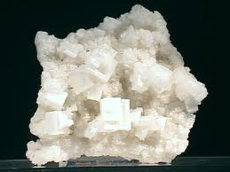
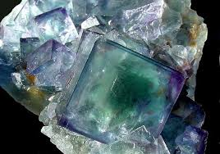
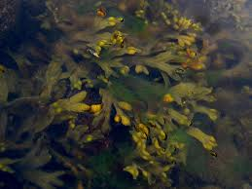
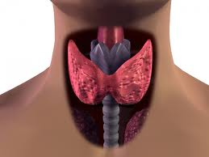
Halogeny - výskyt
sůl kamenná
kazivec
6
7
chaluha
štítná žláza
8
9

Slide 8
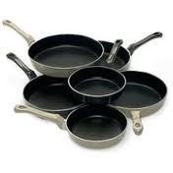
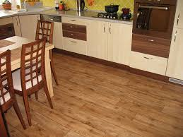
Halogeny - použití
F: výroba plastu teflonu, freonů,
zubních past,
výroba HF (leptá sklo)
Cl: dezinfekce vody, bělení,
výroba HCl, ochucovadlo a
konzervace potravin (NaCl),
výroba plastů PVC, freonů
10
11

Slide 9
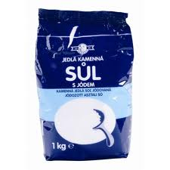
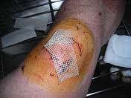
Halogeny - použití
Br: sloučeniny ve fotografickém průmyslu
(AgBr), jako zpomalovače hoření
I: sloučeniny jako dezinfekce v lékařství,
jodidování jedlé soli, léky proti
radioaktivnímu ozáření
13
12

Slide 10
Procvičení
Doplň tabulku
Halogen | Skupenství | Použití
F₂
Cl₂
Br₂
I₂

Slide 11
Řešení
Halogen | Skupenství | Použití
F₂ | plynné | výroba plastů, HF, zubní pasty
Cl₂ | plynné | dezinfekce vody, výroba PVC, ochucovadlo (NaCl)
Br₂ | kapalné | ve fotografickém průmyslu
I₂ | pevné | jodidování soli, dezinfekce v lékařství

Slide 12
Zdroj
http://cs.wikipedia.org/wiki/Halogen
http://www.odmaturuj.cz/chemie/halogeny-2/
1 http://upload.wikimedia.org/wikipedia/commons/thumb/8/86/Hazard_TT.svg/75px-Hazard_TT.svg.png
2 http://t0.gstatic.com/images?q=tbn:ANd9GcRfgFn6YAx63g38kgsv7G0FdYO2Uq2BxFk7k0AIbOkQKLl2tajO
3 http://t0.gstatic.com/images?q=tbn:ANd9GcS10u4lloiTc6q6Tn3qA2TJccFkdyr3nJmNgEBNxPK7Et05PI13JQ
4
http://t0.gstatic.com/images?q=tbn:ANd9GcSu4MV3YfUlqnXPr6_0TLj-fq1PfJFrmkRrjjgyQyzgpkwu4M1uBg
5 http://t0.gstatic.com/images?q=tbn:ANd9GcTDVsRoGffoG1_3v0GjiVUVqtGQl4DKZl9pmpwByBPaVkmED7jv
6
http://t0.gstatic.com/images?q=tbn:ANd9GcRyI9EQsaCAl1dIrrJKLq9QURczAF-rOGeSGGLei8NZpBPQf177

Slide 13
Zdroj
7 http://t3.gstatic.com/images?q=tbn:ANd9GcRC4PUn0R8g9hnTLyLXvN0H2_XJvzE5xAdXm_xXH-21JB2tw8jO
8 http://t2.gstatic.com/images?q=tbn:ANd9GcRObeeX9xwiU5la_YFHhWCyGBkqrKs291ZW31mRYRZCRw6qlbHa
9 http://t0.gstatic.com/images?q=tbn:ANd9GcSSKNdBHh90ozhWs3I__KeN6sVDbZaKNH0HFYXAVLU6Gzl0fRag
10 http://t3.gstatic.com/images?q=tbn:ANd9GcQozDPGU1lREdINDOfJpxPHoiO6Ccdmh6cxW-CSdCDq5FRFwiS5EA
11 http://t2.gstatic.com/images?q=tbn:ANd9GcTuFo3fiKXH285J_npOV7v4Nco2oZkAKTkmOAgxFBYPDyHEAx0M8A
12 http://t2.gstatic.com/images?q=tbn:ANd9GcRNhsuO8ObM2i_1STSNN0dN6GPqSwIYi2SuWjeLFlBq4u1iWHgByA
13 http://t1.gstatic.com/images?q=tbn:ANd9GcT1v4d_gKWgg04_G_JDUC6uXvNhuOURzje4t3Ja_vfBqeW5XhGD

